Slide 1
AIoT：樹莓派應用
Chapter 3：Python X 基本影像辨識

Slide 2
學程式之前的知識

Slide 3
Outline
Hello, World! 最像英文的 Python
物件、資料型別、變數、內建函式、匯入模組

Slide 4

Hello, World! 最像英文的 Python

Slide 5
Python | C
# 印出 Hello World! 字串物件 print("Hello World!") | /* 印出 Hello World! 字串物件*/ #include <stdio.h> int main() { printf("Hello, World!\n"); return 0; }
C++ | Java
//印出 Hello World! 字串物件 #include <iostream> using namespace std; int main() { cout << "Hello World" << endl; return 0; } | //印出 Hello World! 字串物件 public class HelloWorld{ public static void main(String []args){ System.out.println("Hello World"); } }

Slide 6
程式語言：五大語法結構
循序執行
if 判斷式
迴圈
輸入/輸出
函數

Slide 7
Outline
Hello, World! 最像英文的 Python
物件、資料型別、變數、內建函式、匯入模組

Slide 8
物件
一般寫英文句子時，會以名詞 + 動詞。Python 是以物件.方法來描述。
方法後面會加上括號()，有些方法需要加入額外的參數。
  例如：car.go(100)，車子加速到 100。
若方法有多個參數，以逗點分隔。
  例如：car.left(50, 30)，以 50 的速度，向左轉 30 度。
文章寫作 | Python 編程 | 程式的解釋
車子 | car | car 物件
車子向前進 | car.start() | car 物件的 start 方法

Slide 9
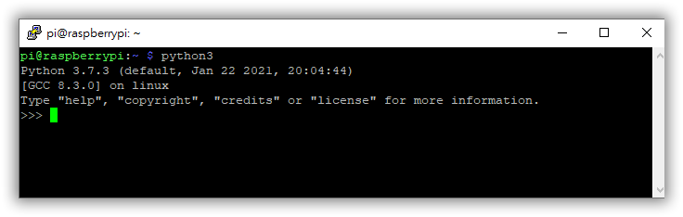
進入互動模式
進到互動模式，撰寫程式碼直接看輸出結果 (若執行 python，為 Python 2 的版本)
  >>> python3 (>>> 是進入到互動模式)

Slide 10
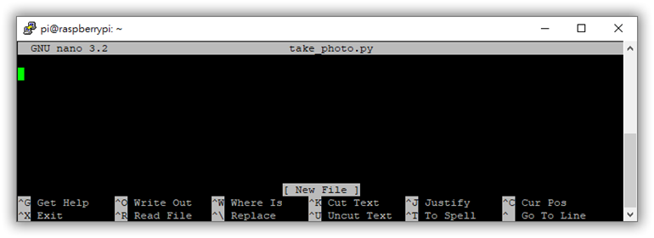
編輯檔案：方法一 (使用 nano)
使用 nano
$ nano 檔名.副檔名 (例如：$ nano HelloWorld.py)
  強制離開：Ctrl + x
  存檔：Ctrl + o
存成檔案以後，用 python3 執行 (執行 python 為 Python 2)
$ python3 檔案名稱.py (例如：$ python3 HelloWorld.py)

Slide 11
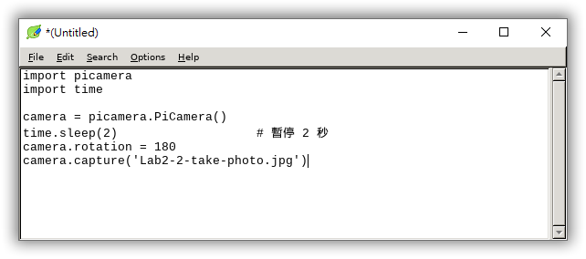
編輯檔案：方法二 (leafpad 編輯器)
ex3-9
安裝 leafpad
$ sudo apt-get update
$ sudo apt-get install leafpad
在 X11 forwarding 連線成功下，執行 leafpad。
$ leafpad &

Slide 12
使用 leafpad 編程
開檔，輸入程式碼。(例如：在 ex3-8 底下)
存檔，例如：Lab3-2-take_photo.py。
執行：
$ python3 Lab3-2-take_photo.py

Slide 13
Pi 兩種執行 Python 的方法 (2/2)
使用內建的視窗程式 Thonny
  $ thonny &

Slide 14
練習：操作字串物件的方法
ex3-1
在互動模式中，輸入下列敘述：(>>> 指的是在互動模式中，執行單行敘述)
>>> "Hello World!".upper()
'HELLO WORLD!'
>>> "Hello World!".find('r')
8
>>> "Hello World!".replace('r', 'u')
'Hello Would!'
使用字串物件 "Hello World!" 的 upper() 方法，將字串轉成大寫
find() 方法尋找 'b' 的位置 (從 0 開始)
replace() 方法將所有的 'r' 取代成 'b'
不同的物件會有不同的方法。例如：字串物件與整數物件。

Slide 15
資料型別
ex3-2
除字串物件以雙引號或單引號來表示，寫程式常有整數與浮點數
(小數) 物件，例如：111 與 11.1。
>>> 111 + 111
222
>>> "111" + "111"
'111111'
整數物件相加
字串物件串聯
上述 + 的運算，因物件的資料不同而產生不同的結果。物件的種類，程式語言稱之為『物件型態』或『資料型態』(data type)。

Slide 16
練習：要分清楚資料型別
ex3-3
兩個資料型別若不同，可能會導致程式錯誤。
>>> 111 + "111"
Traceback (most recent call last):
File "<stdin>”, line 1, in <module>
TypeError: unsupported operand type(s) for +: 'int' and 'str'
不同型別的資料相加，發生錯誤

Slide 17
變數
ex3-4
『變數』(variable) 就像是掛在物件的名牌，幫物件取名之後，讓我們方便識別物件與操作，其語法為：
變數名稱 = 物件
例如：
>>> n1 = 123456789
>>> n2 = 987654321
>>> n1 + n2
1111111110
將整數物件 123456789 指派給變數 n1
將整數物件 987654321 指派給變數 n2
實際上是 123456789 + 987654321

Slide 18
內建函式
ex3-5
『函式』(function) 是一段預先寫好的程式，方便重複使用。而程式先將經常使用到的功能以函式的形式先寫好，稱為『內建函式』。
例如：print() 是最常用的顯示函數：
>>> print("abc")
abc
>>> print("abc".upper())
ABC
>>> print(111 + 111)
222
顯示字串物件
顯示字串物件.方法的執行結果
顯示整數物件運算的結果

Slide 19
匯入模組
ex3-6
內建函式不就越多越好？若內建函式無限制增加，會導致啟動速度越來越慢，執行時佔用的記憶體越來越多。
『模組』(module)，就是將同一類的函式打包成模組，預設不會啟用。需要時，再用匯入 (import) 的方式啟用。預先寫好的稱為『內建模組』。
>>> import time
>>> time.sleep(3)
>>> from time import sleep
>>> sleep(5)
匯入時間相關的 time 模組
執行 time 模組的 sleep() 函式，暫停 3 秒
從 time 模組裡匯入 sleep() 函式
執行 sleep() 函式，暫停 5 秒

Slide 20
練習：匯入模組
ex3-7
Lab3-1 | 暫停 5 秒後，印出 Hello World! 字串物件。
# 暫停 5 秒後，印出 Hello World! from time import sleep sleep(5) print("Hello World!")
指的是在單獨一個檔案中，編輯程式。

Slide 21
結論
各種程式語言的語法邏輯都差不多，就像人類語言的文法。
程式的每一個東西都是物件，有些物件有其特定的操作方法。 基本物件有資料型別，型別不同，結果不同。甚至有時會錯誤。 變數是物件的名牌而已，也方便程式設計師操作。 內建函式是經常用的函式，預先寫好的。 適當的匯入模組，能精簡效能。

Slide 22
exper3-1
實驗 3-1：寫程式控制 Camera
使用 picamera (Python 支援的模組)
https://picamera.readthedocs.io/en/release-1.13/

Slide 23
照相
ex3-8
預設的相片解析度為 720 x 480
Lab3-2 | 使用 picamera 函式庫照相。(Lab3-2-take_photo.py)
import picamera import time camera = picamera.PiCamera() time.sleep(2) # 暫停 2 秒 camera.rotation = 180 camera.capture('Lab3-2-take_photo.jpg')

Slide 24
Demo
Lab3-2-take_photo.py
$ cd ~/exper3-1
$ nano Lab3-2-take_photo.py
$ python3 Lab3-2-take_photo.py

Slide 25
低光源拍照
ex3-10
Lab3-3 | 使用 picamera 函式庫，低光源拍照。(Lab3-3-low_light.py)
import picamera import time from fractions import Fraction camera = picamera.PiCamera() camera.resolution = (640, 480) camera.framerate = Fraction(1, 6) camera.shutter_speed = 6000000 camera.iso = 800 time.sleep(3) camera.exposure_mode = 'off' camera.rotation = 180 camera.capture('Lab3-3-low_light.jpg')
https://picamera.readthedocs.io/en/release-1.13/recipes1.html

Slide 26
Demo
Lab3-3-low_light.py
$ cd ~/exper3-1
$ nano Lab3-3-low_light.py
$ python3 Lab3-3-low_light.py

Slide 27
錄影
ex3-11
錄 3 秒鐘影像，儲存到檔案 Lab3-4-record_video.h264
預設錄影格式為 H.264/AVC 壓縮，解析度 1280 x 800
Lab3-4 | 使用 picamera 函式庫錄影。
import picamera camera = picamera.PiCamera() camera.rotation = 180 camera.start_recording('Lab3-4-record_video.h264') camera.wait_recording(3) camera.stop_recording()
https://picamera.readthedocs.io/en/release-1.13/recipes1.html

Slide 28
Demo
Lab3-4-record_video.py
$ cd ~/exper3-1
$ nano Lab3-4-record_video.py
$ python3 Lab3-4-record_video.py

Slide 29
練習
ex3-12
請查詢網頁文件，在拍照後的圖片疊上文字
  https://picamera.readthedocs.io/en/release-1.13/recipes1.html
文字包含：日期與時間
  例如：年-月-日 時：分：秒
  提示：overlay 表示疊 (自己找解答)

Slide 30
小結
picamera 是 Pi Camera 的 Python 套件
參考網頁文件：https://picamera.readthedocs.io/en/release-1.13/recipes1.html

Slide 31
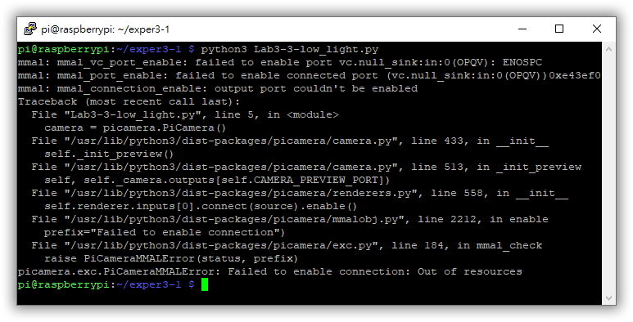
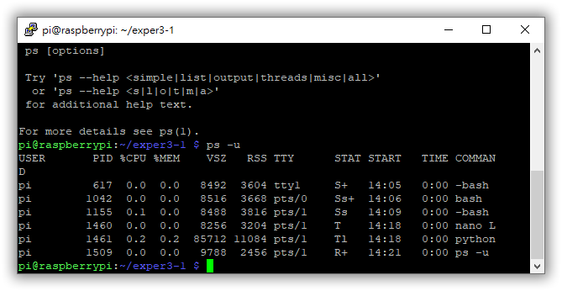
若編譯時，發生以下錯誤
代表資源被卡在 python 程序裡：
$ ps –u (找出 python 的程序)
$ kill -9 pid (pid：process id)

Slide 32
exper3-2
實驗 3-2：會認東西的 Camera
目的：串接網路服務

Slide 33
影像辨識
https://ai.googleblog.com/2014/09/building-deeper-understanding-of-images.html

Slide 34
更強大的看圖說故事
CNN：Convolutional Neural Network (捲積式類神經網路)
RNN：Recurrent Neural Network (遞迴式類神經網路)
https://ai.googleblog.com/2014/11/a-picture-is-worth-thousand-coherent.html

Slide 35

影像分類服務
https://imagga.com/

Slide 36
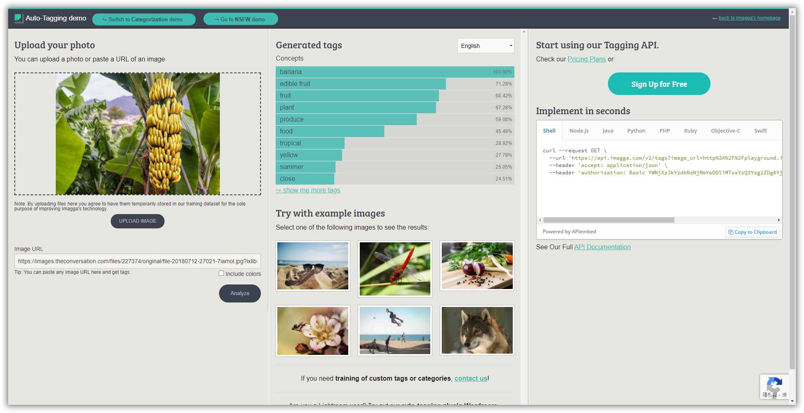
看 DEMO (Auto-Tagging)
ex3-13
影像辨識結果
1
上傳圖檔或貼上圖片網址
2
https://imagga.com/auto-tagging-demo

Slide 37
如何開始使用服務？
ex3-14
註冊與認證
  https://imagga.com/auth/signup
取得 Authorization
  https://imagga.com/profile/dashboard
串接
  input：程式指定圖片的 URL 或是上傳圖檔，進行影像辨識。
  output：從傳回的 JSON 字串，擷取必要的資訊。
https://docs.imagga.com/

Slide 38
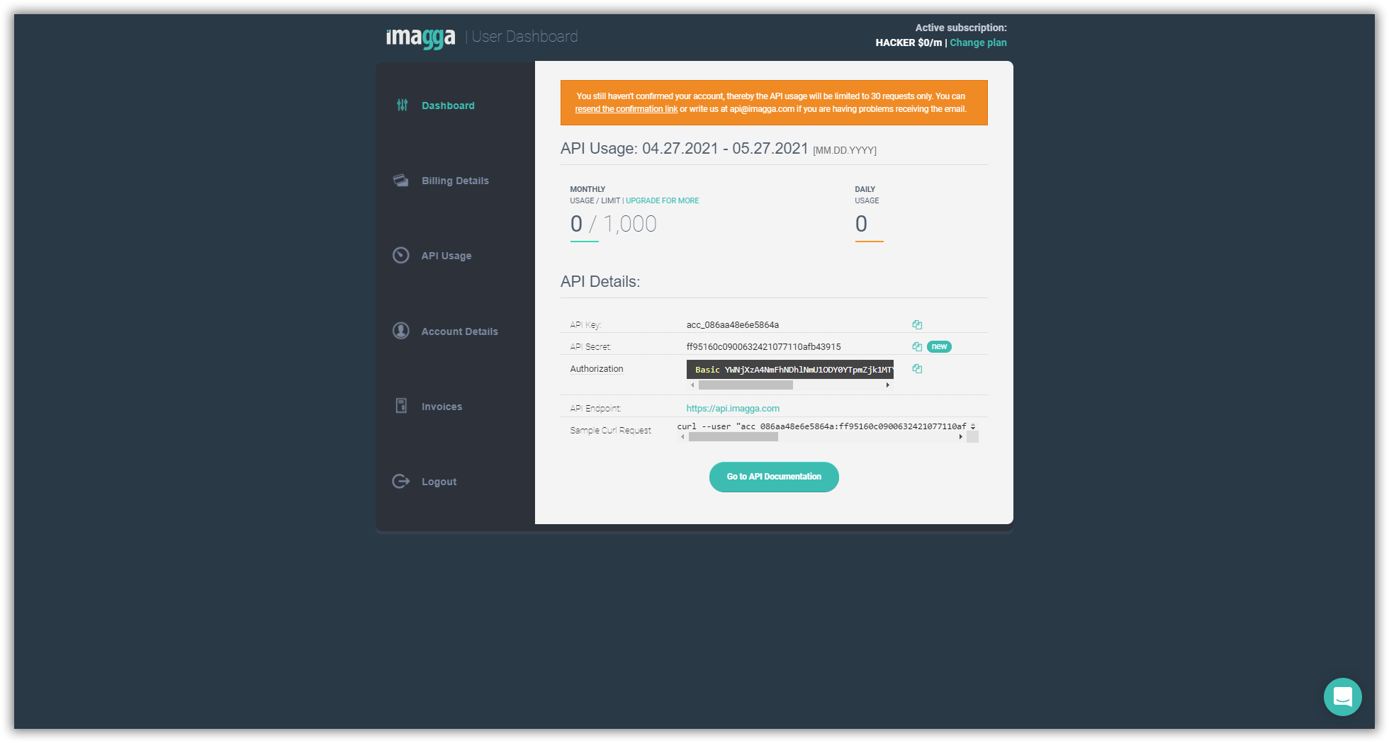
Dashboard
API 所需要的資料
你的 Authorization value
https://imagga.com/profile/dashboard

Slide 39
如何開始使用服務？
註冊與認證
  https://imagga.com/auth/signup
取得 Authorization
  https://imagga.com/profile/dashboard
串接
  input：程式指定圖片的 URL 或是上傳圖檔，進行影像辨識。
  output：從傳回的 JSON 字串，分析並擷取必要的資訊。
https://docs.imagga.com/

Slide 40
HTTP 兩三件事

Slide 41
GET & POST Method
RFC 2616 / Hypertext Transfer Protocol - HTTP/1.1
HTTP method
  OPTIONS, GET, HEAD, POST, PUT, DELETE, TRACE, CONNECT
GET 像明信片 (瀏覽網頁)
  資料 (query string) 在 URL 傳送
POST 像信紙 + 信封 (收發 email)
  資料可以在 message-header
  也可以在 message-body

Slide 42
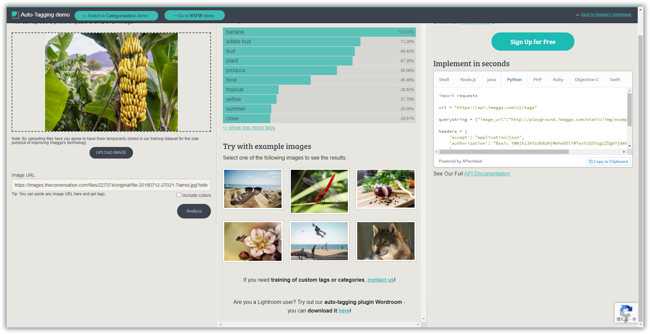
使用官網的 Python for imagga API
複製程式碼

Slide 43
Python 程式串接
ex3-15
Lab3-5 | imagga API 的程式。(Lab3-5-imagga_tag_file_url.py)
import requests url = "https://api.imagga.com/v2/tags" querystring = {"image_url":"http://playground.imagga.com/static/img/example_photo.jpg","version":"2"} headers = { 'accept': "application/json", 'authorization': "Basic YWNjXzA4NmFhNDhlNmU1ODY0YTpmZjk1MTYwYzA5MDA2MzI0MjEwNzcxMTBhZmI0MzkxNQ==" } response = requests.request("GET", url, headers=headers, params=querystring) print(response.text)
置換有效的圖片網址
置換有效的 Authorization value

Slide 44
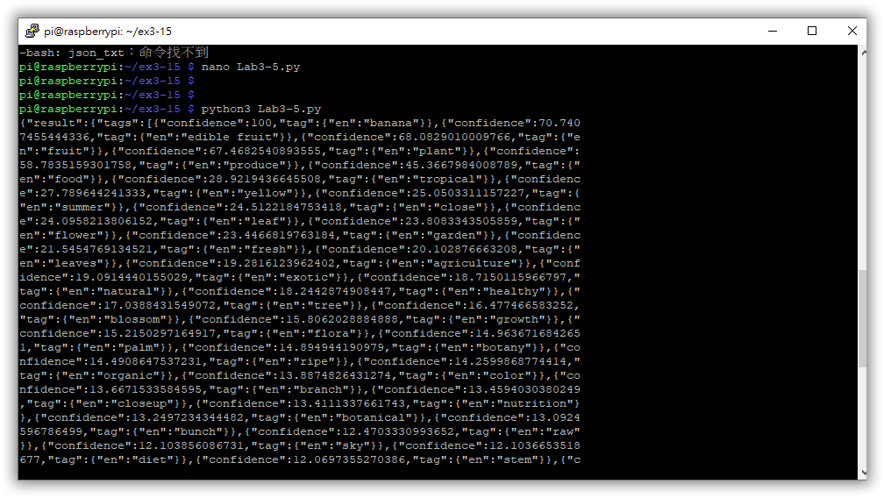
Demo
JSON 資料

Slide 45
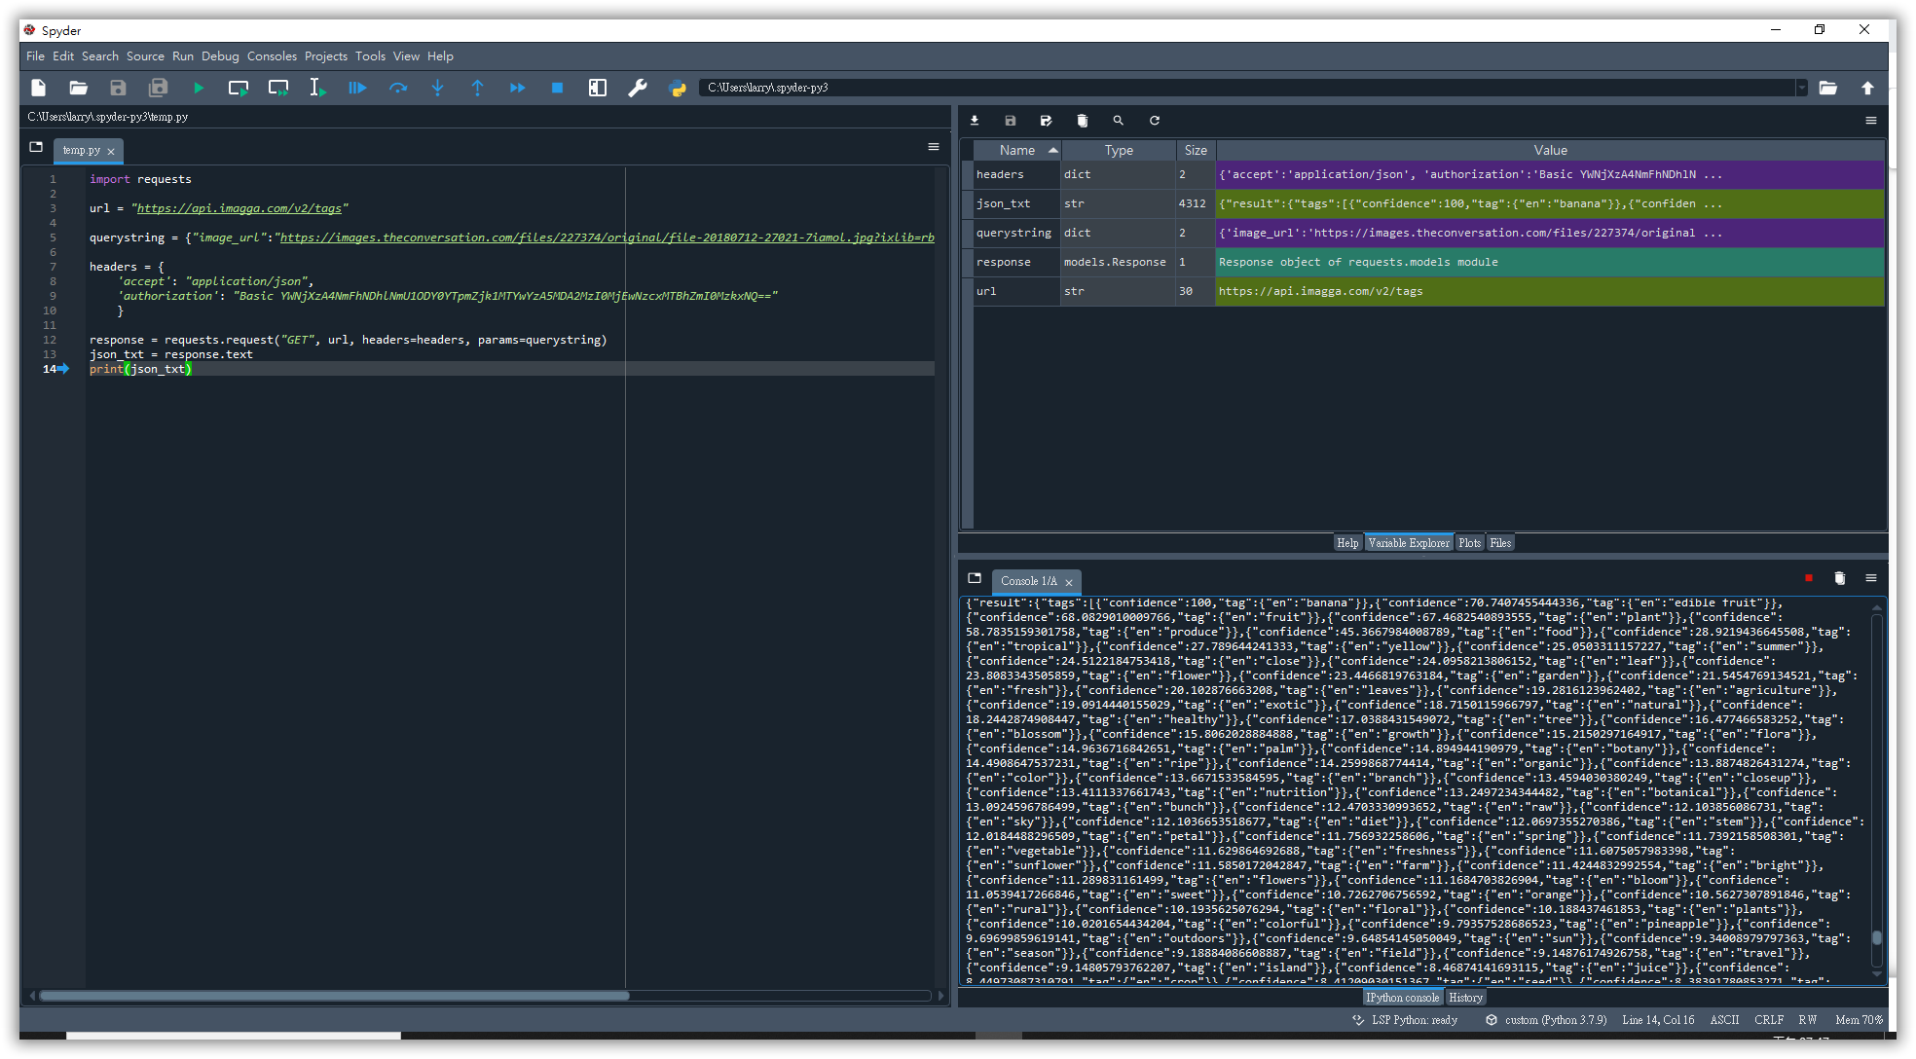
Demo (使用 Spyder IDE 5 執行看看)
1
Run
2
JSON 資料
https://www.spyder-ide.org/

Slide 46
Python 的資料結構 (容器)

Slide 47
Python 的資料結構
ex3-16
字串容器：由字元組成。例如：string = "52python"。
tuple 容器：由資料物件組成。例如：tuple = (1, '2', 3)。
串列容器：由資料物件組成。例如：list = [1, '2', 3]。
集合容器：由資料物件組成。例如：set = {1, '2', 3}。
字典容器：由資料物件組成，以鍵：值表示。例如：dick = {'A':1, 'B':'2', 'C':3}。

Slide 48
JSON 資料格式解析
JSON (JavaScript Object Notation) 是一種資料結構。
  原本是 JavaScript 中，以文字形式描述物件內容的格式。
  由於簡單易用，現在變成多層結構資料的常見格式。

Slide 49
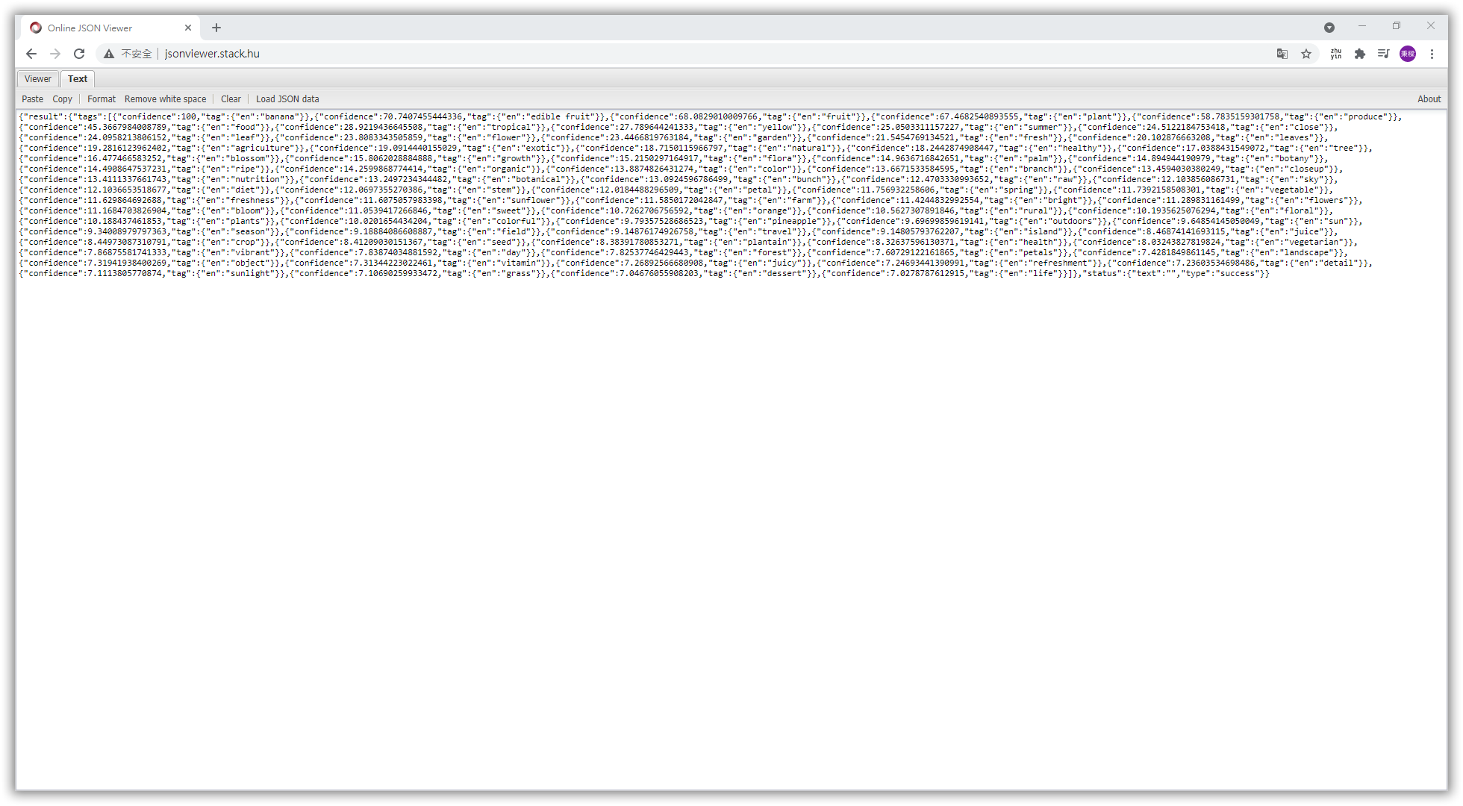
Online JSON Viewer (1/2)
ex3-17
2
按下 Format
1
貼上雜亂的 JSON 文字
http://jsonviewer.stack.hu/

Slide 50
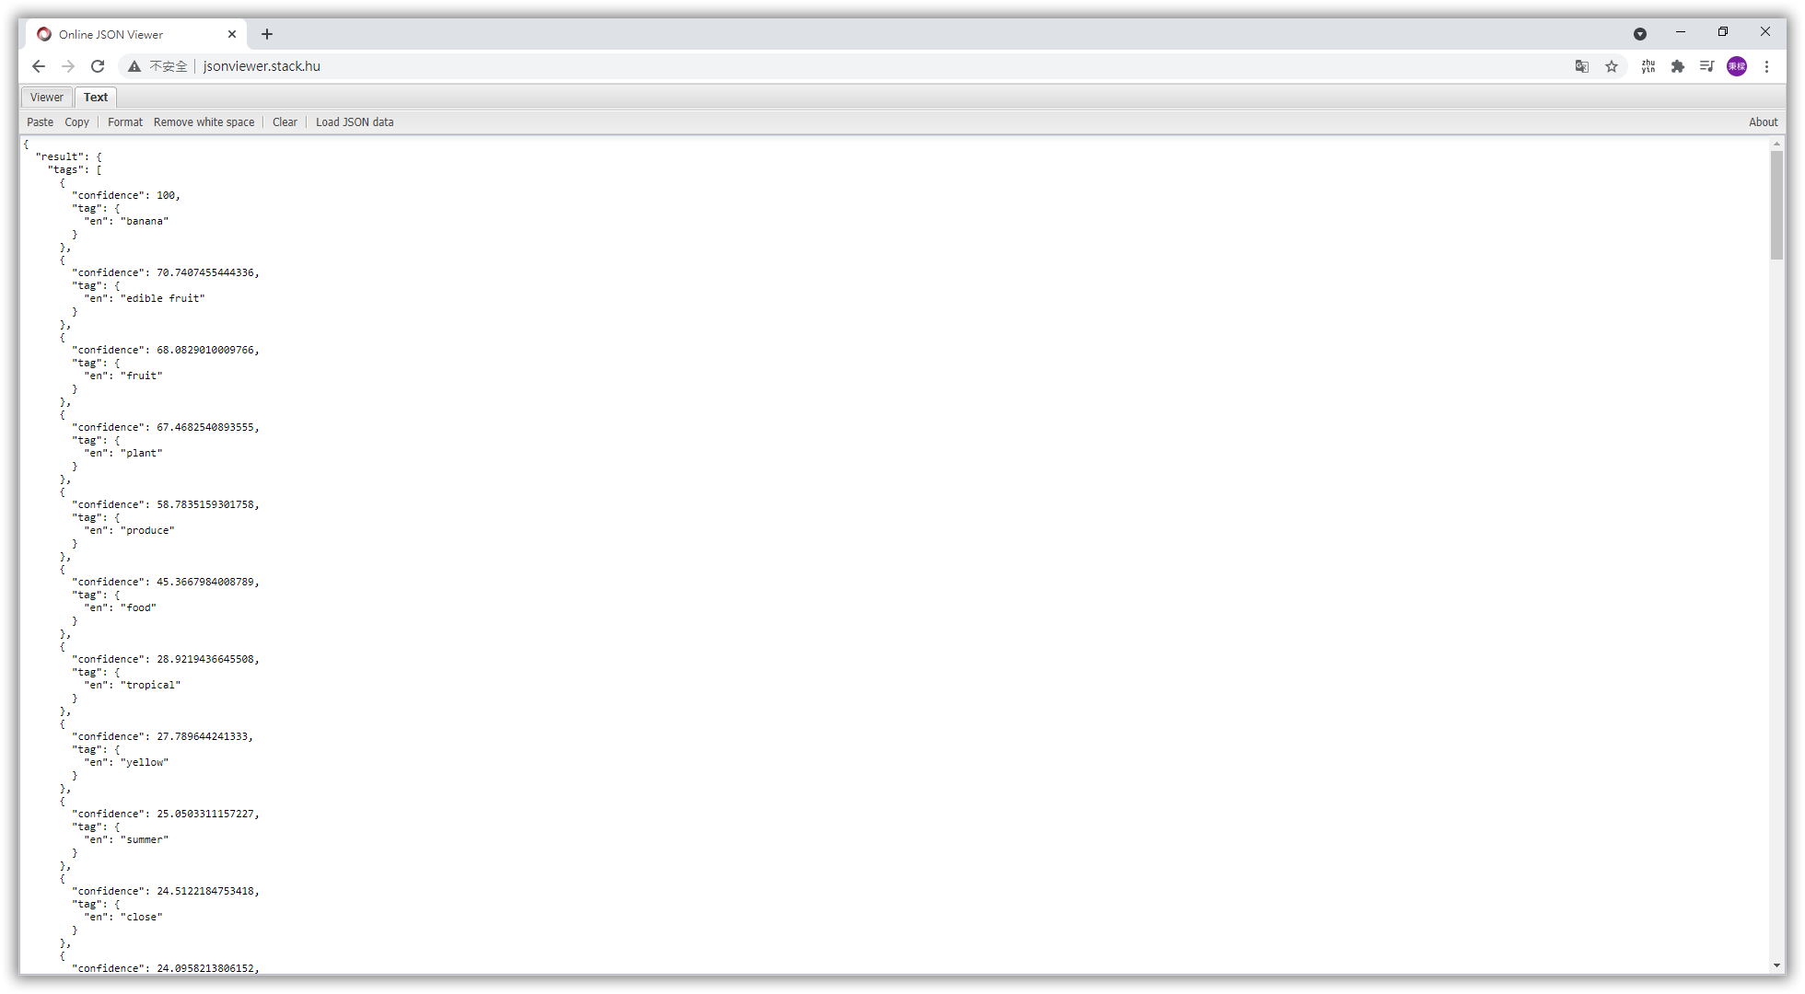
Online JSON Viewer (2/2)
ex3-18
正規化後的 JSON (清楚的展現資料層級結構)
http://jsonviewer.stack.hu/

Slide 51
Python 程式串接
ex3-19
Lab3-6 | imagga API 的程式 (轉成 JSON)。
import requests import json url = "https://api.imagga.com/v2/tags" querystring = {"image_url":"https://images.theconversation.com/files/227374/original/file-20180712-27021-7iamol.jpg?ixlib=rb-1.1.0&q=45&auto=format&w=1200&h=900.0&fit=crop","version":"2"} headers = { 'accept': "application/json", 'authorization': "Basic YWNjXzA4NmFhNDhlNmU1ODY0YTpmZjk1MTYwYzA5MDA2MzI0MjEwNzcxMTBhZmI0MzkxNQ==" } response = requests.request("GET", url, headers=headers, params=querystring) data = json.loads(response.text) print(data)

Slide 52
索引 JSON (1/6)
ex3-20
{ 'result': { 'tags': [ { 'confidence': 100, 'tag': { 'en': 'banana' } }, { 'confidence': 70.7407455444336, 'tag': { 'en': 'edible fruit' } },
data
data = json.loads(response.text) print(data)

Slide 53
索引 JSON (2/6)
ex3-20
{ 'result': { 'tags': [ { 'confidence': 100, 'tag': { 'en': 'banana' } }, { 'confidence': 70.7407455444336, 'tag': { 'en': 'edible fruit' } },
data["result"]
data = json.loads(response.text) print(data["result"])

Slide 54
索引 JSON (3/6)
ex3-20
{ 'result': { 'tags': [ { 'confidence': 100, 'tag': { 'en': 'banana' } }, { 'confidence': 70.7407455444336, 'tag': { 'en': 'edible fruit' } },
data["result"]["tags"]
data = json.loads(response.text) print(data["result"]["tags"])

Slide 55
索引 JSON (4/6)
ex3-20
{ 'result': { 'tags': [ { 'confidence': 100, 'tag': { 'en': 'banana' } }, { 'confidence': 70.7407455444336, 'tag': { 'en': 'edible fruit' } },
data["result"]["tags"][0]
data = json.loads(response.text) print(data["result"]["tags"][0])

Slide 56
索引 JSON (5/6)
ex3-20
{ 'result': { 'tags': [ { 'confidence': 100, 'tag': { 'en': 'banana' } }, { 'confidence': 70.7407455444336, 'tag': { 'en': 'edible fruit' } },
data["result"]["tags"][0]["tag"]
data = json.loads(response.text) print(data["result"]["tags"][0]["tag"])

Slide 57
索引 JSON (6/6)
ex3-20
{ 'result': { 'tags': [ { 'confidence': 100, 'tag': { 'en': 'banana' } }, { 'confidence': 70.7407455444336, 'tag': { 'en': 'edible fruit' } },
data["result"]["tags"][0]["tag"]["en"]
data = json.loads(response.text) print(data["result"]["tags"][0]["tag"]["en"])

Slide 58
Python 程式串接
ex3-21
Lab3-7 | imagga API 的程式 (擷取 JSON 結果)。
import requests import json url = "https://api.imagga.com/v2/tags" querystring = {"image_url":"https://images.theconversation.com/files/227374/original/file-20180712-27021-7iamol.jpg?ixlib=rb-1.1.0&q=45&auto=format&w=1200&h=900.0&fit=crop","version":"2"} headers = { 'accept': "application/json", 'authorization': "Basic YWNjXzA4NmFhNDhlNmU1ODY0YTpmZjk1MTYwYzA5MDA2MzI0MjEwNzcxMTBhZmI0MzkxNQ==" } response = requests.request("GET", url, headers=headers, params=querystring) data = json.loads(response.text) tag = data["result"]["tags"][0]["tag"]["en"] print("Get tag... ") print("<< " + tag + " >>")

Slide 59
exper3-2
Demo
Lab3-7-imagga_tag_file_url.py
$ cd ~/exper3-2
$ nano Lab3-7-imagga_tag_file_url.py
$ python3 Lab3-7-imagga_tag_file_url.py

Slide 60
Python 程式串接 (Upload File)
先拍張照片
根據文件得知查詢上傳的檔案，需要兩個步驟
  上傳檔案後取得檔案 uid
  將 uid 以參數方式送出查詢

Slide 61
上傳檔案取得檔案 uid
Lab3-8 | 取得上傳檔案的 uid。(Lab3-8-imagga_tag_upload_file.py)
import requests import json api_key = '你的 api_key' api_secret = '你的 api_secret' image_path = '照片檔的路徑' response_post = requests.post( 'https://api.imagga.com/v2/uploads', auth = (api_key, api_secret), files = {'image': open(image_path, 'rb')}) data_post = response_post.json() querystring = data_post["result"]["upload_id"] print(querystring)

Slide 62
將 uid 以參數方式送出查詢
# … 接前頁 response_get = requests.get( 'https://api.imagga.com/v2/tags?image_upload_id=' + querystring, auth=(api_key, api_secret)) data_get = json.loads(response_get.text) tag = data_get["result"]["tags"][0]["tag"]["en"] print("Get tag... ") print("<< " + tag + " >>")

Slide 63
Demo
Lab3-8-imagga_tag_upload_file.py
$ cd ~/exper3-2
$ nano Lab3-8-imagga_tag_upload_file.py
$ python3 Lab3-8-imagga_tag_upload_file.py

Slide 64
小結
Python 的 request 套件可提供 get 和 post 方法
網路 RESTful API 回傳結果通常為 JSON 格式

Slide 65
競賽題目一：實做雲端相機

Slide 66
實做雲端相機
實做能自動辨識物體的相機，可在拍照後的圖片疊上
第一個 tag (文字) + 第一個信心水準 (confidence)
拆解功能：
  拍照 & 存檔
  將檔案上傳後取得 uid
  再將 uid 以參數方式送出查詢
  將文字疊在照片上，信心水準型態為 float 需轉型

